Slide 1
VoiceOmatic
רועי טישלר
גלעד עמר
יונתן כהן
נוריאל זרובבלי
רועי אשר

Slide 2
אבן דרך ראשונה
VoiceOmatic
השלב הראשוני של הפיתוח שלנו היא
תוכנה שפותחת אפליקציות בלחיצת עכבר, תוכנה זו
תוצג לפניכם כעת.
הערה: תוכנה זו כוללת פונקציונאליות בודדות בשביל ההדגמה, בתוכנית המלאה, הפונקציונאליות תגדל.

Slide 3
VoiceOmatic
מפתחי VoiceOmatic גאים להציג:
VoiceOmatic v. 0.1

Slide 4
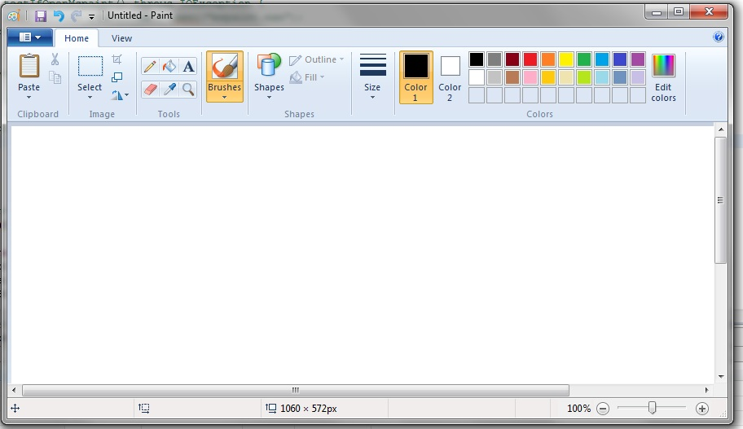
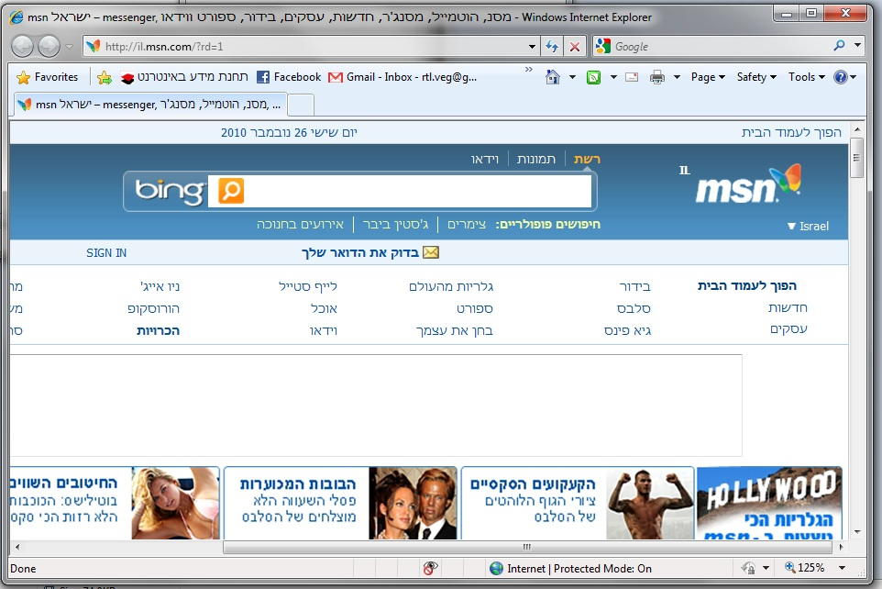
הדגמה
VoiceOmatic

Slide 5
בהמשך הדרך
לאחר שסיימנו בהצלחה את השלב הראשוני, נמשיך לעבוד על פיתוח אלגוריתם לזיהוי קול
לערכתנו נעמוד בזמנים שהוקצו לנו

